Slide 1

第十二章 树
§12.1 树的一般定义
§12.2 根树与有序树
§12.3 二元树
§12.4 生成树
§12.5 割集
作业

Slide 2
§12.1 树的一般定义
定义12.1 连通且无圈的无向图称为 树 。
自环是长度为 1 的圈；平行边构成长度为 2 的圈，
所以，树无自环，也无平行边，故 树一定是简单图。
无圈的无向图称为 林。
林 是每个连通分支都是树的无向图。

Slide 3
树的等价定义
设 T 是 (n, m) 无向图。以下说法是等价的：
T 连通且无圈。
T 无自环，并且每对顶点之间有唯一基本链。
T 连通，在 T 中加一边仅有一个圈。
T 连通，去掉任何一边就不连通了。
T 连通，并且 m = n − 1。
T 无圈，并且 m = n − 1。

Slide 4
证明：
① ⇒ ② 因为自环构成长度为 1 的圈，所以无自环。由于 T 连通，所以每对顶点之间有基本链。设某对顶点之间有两条基本链 (u₁,…, u_{k} ) 和
(v₁,…, v_{l} )。这两条不同基本链从同一点 u₁ = v₁ 开始，并在同一点 u_{k} = v_{l} 结束，必在某 u_{i} = v_{j} 处分开，并在 u_{r} = v_{s} 处再汇合。因此，必有 1 ≤ i < r ≤ k 和 1 ≤ j < s ≤ l 使得 u_{i} = v_{j} 且 u_{r} = v_{s} ，并且 u_{i} ,…, u_{r} , v_{j+1},…, v_{s−1}不同，则 (u_{i} ,…, u_{r} , v_{s−1} ,…, v_{j+1}, u_{i} ) 是圈。矛盾。

Slide 5
② ⇒ ③ 显然 T 连通。若 T 中有长度为 1 的圈，则T 中有自环。若 T 中有长度大于 1 的圈，则圈中两点之间有两条基本链。所以， T 无圈。设 G 是在 T 中增加边 (v, u) 得出的图。若 v = u ，则自环
(v, u) 成为 G 中唯一圈。 若 u 和 v 是 T 中两相邻顶点，则 两条平行边构成 G 中唯一圈。若 u 和 v 是 T 中两不相邻顶点， P 是 T 中从 u 到 v 的基本链， 则 P, (v, u) 是图 G 中的圈。若 G 中有两个圈，则 (v, u) 是这两个圈的公共边，从这两个圈中分别去掉 (v, u) 得到 T 中两条从 u 到 v 的基本链，矛盾。

Slide 6
③ ⇒ ④ 若从 T 中去掉边 e 后仍连通，则 T 有圈，在 T 中增加一个自环，就有了两个圈，矛盾。
④ ⇒ ⑤ 对 n 用第二归纳法。
若 n = 1，则 T 无自环， m = 0， m = n − 1 。
设 n ≥ 2。设 e 是 T 中的边，则 T − e 不连通，有两个连通分支 T₁ 和 T₂ ，设 T₁是 (n₁, m₁) 图， T₂ 是 (n₂, m₂) 图，则 n₁ < n， n₂ < n，由归纳假设知道，
m₁ = n₁ − 1， m₂ = n₂ − 1 ，因此，
m = m₁ + m₂ + 1 = n₁ − 1 + n₂ − 1 + 1 = n − 1

Slide 7
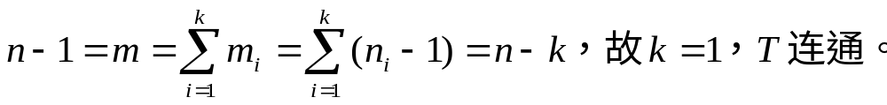
⑤ ⇒ ⑥ 对 n 用第一归纳法。当 n = 1 时，成立。
设 n = k + 1。因为 m = n − 1 = k，所以 T 中所有顶点的总次数为 2k 。又因为 T 是连通的，没有孤立点，所以 T 中所有顶点的次数都大于 0，由鸽巢原理得出 T 中必有次数为 1 的顶点。设 v 为 T 中次数为 1 的顶点。 T − v 是连通的 (k, k − 1) 图，由归纳假设知， T − v 无圈，故 T 也无圈。
⑥ ⇒ ① 设 T 有 k 个连通分支 T₁, …, T_{k}，其中 T_{i} 是 (n_{i}, m_{i}) 图，则 T₁, …, T_{k} 是无圈的连通图。因为
① ⇒ ⑤，所以 m_{i} = n_{i} − 1 。

Slide 8
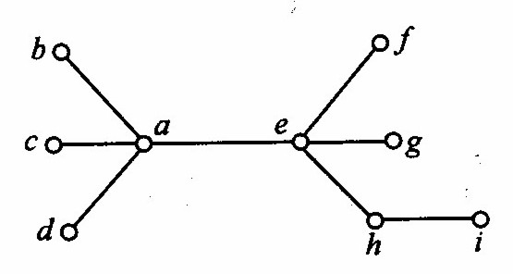
称树中次数是 1 的顶点为树叶，
次数大于 1 的顶点为分支顶点。
在下面所示树中，有 6 片树叶：
b , c , d , f , g , i
其余顶点都是分支顶点。

Slide 9
定理12.3 非平凡树中至少有两片树叶。
证明： 设 n 阶非平凡树 T 有 k 片树叶。
因为 T 有 n − 1 条边，根据握手定理， T 的各顶点的总次数为 2(n − 1) 。
因为T 的其余 n − k 个顶点的次数至少为 2，
所以 T 的各顶点的总次数至少为
2(n − k ) + k 。
因此，2(n − k ) + k ≤ 2 (n − 1)
解得 k ≥ 2。

Slide 10
§12.2 根树与有序树
若不考虑弧的方向，有向图 D 成为树，则称 D 为有向树。
或者说，将一个树的边加上任意的方向，就得到有向树。
任何有向树都是弱连通的无回路有向图，
但是弱连通的无回路有向图未必是有向树。
有向树 不是有向树

Slide 11
定义12.2 若有向树 T 有一个顶点的引入次数为 0，
其余顶点的引入次数都为 1，则称 T 为 根树。
称根树中引入次数为 0 的顶点为 树根。
定义12.3 在根树中，称引出次数为 0 的顶点为树叶，
称既不是树根也不是树叶的顶点为分支顶点。
从树根到一个顶点的通路的长度称为该顶点的 级。
在根树中，所有通路都是基本通路，从树根到每个顶点有唯一的通路。
树根的级为 0。根树中顶点的级的最大值称为 树高。
对于 (n, m) 根树，因为去掉其中弧的方向，就得到一棵树，所以 m = n − 1。

Slide 12
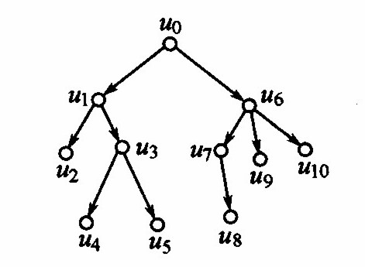
在上面的根树中，u₀ 是树根，
u₂, u₄, u₅, u₈, u₉, u₁₀ 是树叶，
u₁, u₃, u₆, u₇ 是分支顶点，
顶点 u₀ 的级是 0，顶点 u₁ , u₆ 的级是 1，
顶点 u₂ , u₃ , u₇ , u₉ , u₁₀ 的级是 2，
顶点 u₄ , u₅ , u₈ 的级是 3。 树高为 3。

Slide 13
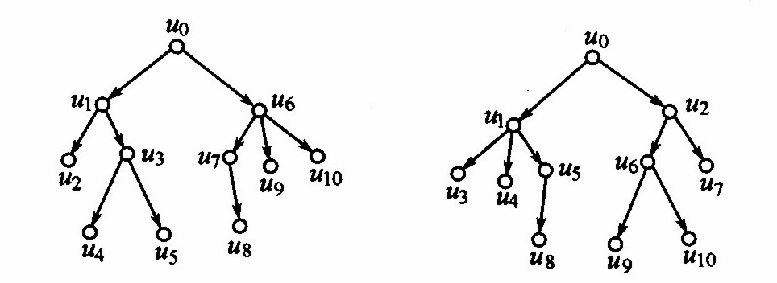
定义12.4 称为顶点或弧指定了次序的根树是 有序树。
作为根树，以上两树是一样的，
作为有序树，它们是不同的。
若从顶点 u 可达 v ，则称 v 为 u 的后裔， u 为 v 的祖先。若 < u, v > 是弧，则称 v 为 u 的儿子，u 为 v 的父亲，
同一顶点的儿子互为兄弟。
在左树中，u₂ 和 u₃ 是 u₁ 的儿子，他们互为兄弟。

Slide 14
§12.3 二元树
定义12.5 每个顶点的引出次数都小于等于 m 的根树
称为 m 元树。
每个顶点的引出次数都等于 m 或 0 的根树称为完全 m 元树。
若为 m 元树 T 中每个顶点的各儿子规定了位置，
则称 T 为 位置 m 元树。
我们重点讨论二元树、完全二元树、位置二元树。
位置二元树中，一个顶点的儿子可以是左儿子或右儿子。

Slide 15
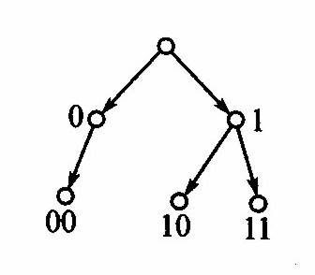
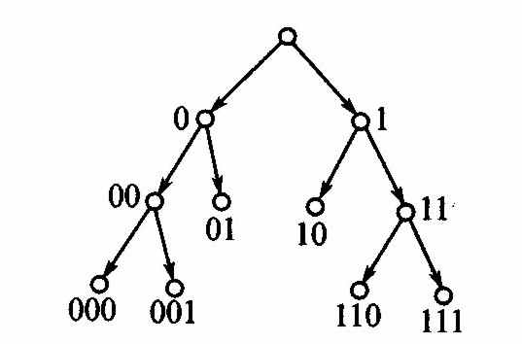
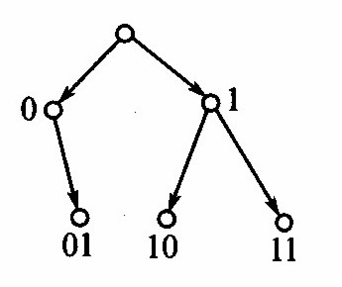
左边三个图都是二元树，
中图是完全二元树，
上图和下图不是完全二元树。
作为二元树，
上图与下图是同构的。
作为位置二元树，
上图与下图是不同构的，
在上图中，0 有一个左儿子，
在下图中，0 有一个右儿子。

Slide 16
有序树转换为位置二元树的算法
在计算机中存储位置二元树很方便，往往需要将有
序树转换为位置二元树。
转换后的位置二元树的顶点集与原来的有序树
的顶点集相同。
若 u 是原来有序树的树根，则它仍然是转换后的位置二元树的树根。
在原来有序树中，若顶点 u 是 v 的大儿子，
则在转换后的位置二元树中，u 是 v 的左儿子；若顶点 u 是 v 的大兄弟，则在转换后的
位置二元树中，u 是 v 的右儿子。

Slide 17
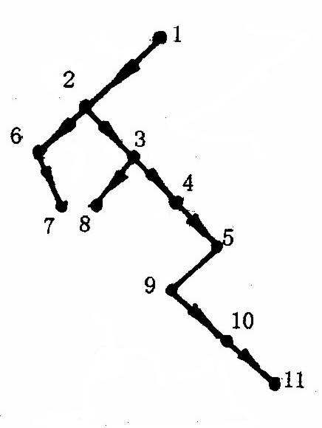
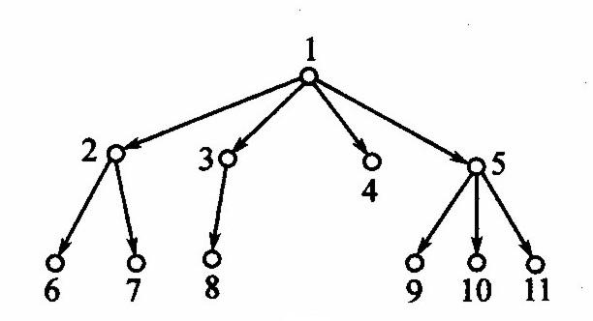
有序树 位置二元树

Slide 18
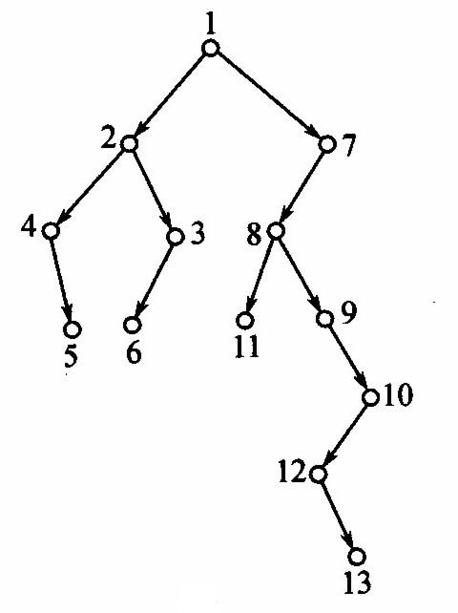
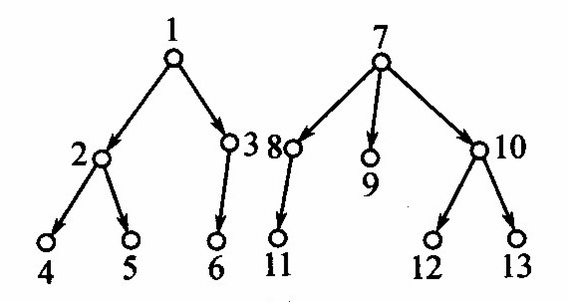
每个弱分图都是有序树，为各有序树规定了顺序的有向图称为有序林。
如果称排在前面的有序树的树根是排在后面的有序树的树根的哥哥，并规定转换后的位置二元树的树根是有序林中第一个有序树的树根，则可按照上面的算法将有序林转换为位置二元树。

Slide 19
若存在非空符号串 γ 使得 α = βγ ，则称符号串 β 是符号串 α 的前缀。
设 A 是字母表 {0, 1} 上的语言，若不存在 α, β∈A 使得 β 是 α 的前缀，则称 A为二元前缀码。
例如，{00, 10, 11} 是二元前缀码，
{1, 00, 10, 11} 不是二元前缀码。
在通讯中，常用 {0, 1} 上的字表示字母，如用 00, 10, 11分别表示 m, a, n，则 001011 表示 man；
如用 1, 00, 10, 11分别表示 s, m, a, n，则 001011 既表示 man，又表示 mass。
为了避免歧义，应该用二元前缀码表示字母。
用位置二元树可以产生二元前缀码。

Slide 20
让位置二元树中的每个顶点对应一个 {0, 1} 上的字，
令所有树叶对应的字的集合为这棵位置二元树
产生的二元前缀码。
顶点对应的字归纳定义如下：
树根对应空字 ε 。
若顶点 u 对应字 α，则 u 的左儿子对应 α0， u 的右儿子对应 α1。
每个顶点对应字的长度等于该顶点的级。从顶点 u
可以到达另一顶点 v 当且仅当 u 对应的字是 v 对应
的字的前缀。
因为从一个树叶不可能到达另一树叶，所以位置二元
树产生的语言是二元前缀码。
反之，任意二元前缀码都可由一个位置二元树产生。

Slide 21
产生二元前缀码
{00, 10, 11}
产生二元前缀码
{000, 001, 01, 10, 110, 111}
产生二元前缀码
{01, 10, 11}

Slide 22
在通讯中用符号串表示字母时，表示不同字母的符号串不
必一样长。为了减少传输量，表示常用字母的符号串应该
短些。
设需要用到 t 个字母，第 i 个字母出现的频率（比如说每100个字母中的出现次数）是 P_{i} ，第 i 个字母的符号串长
度为 l_{i} ，则
P₁ l₁ + … + P_{t} l_{t}
即为每传输100个字母需传输的符号串的长度，当然希望
这个量越小越好。怎样做到？
在用位置二元树产生二元前缀码时，表示字母的符号串的
长度是对应树叶的级。
下面引进最优二元树的概念。最优二元树产生最佳前缀码。

Slide 23
最优二元树
设位置二元树 T 有 t 片树叶，为每片树叶附加一个正实数作为权，得到一个带权二元树 T。
如果第 i 片树叶的权为 P_{i} ，级为 l_{i} ，则称
P₁ l₁ + … + P_{t} l_{t}
为带权二元树 T 的权，记为 m(T )。
定义12.6 在所有带权为 P₁, …, P_{t} 的二元树中，
权最小的带权二元树称为最优二元树。

Slide 24
左边的带权二元树的权为 50，
右边的带权二元树的权为 33，
右边的二元树优于左边的二元树。
1
2
5
4
3
3
2
1
5
4

Slide 25
定理12.5 设 t ≥ 2， P₁ ≤ P₂ ≤ … ≤ P_{t} ，则存在一个带权
P₁,…, P_{t} 的最优二元树使得权为 P₁ 和 P₂ 的树叶是兄弟。
证明： 任取带权 P₁, …, P_{t} 的最优二元树 T，
其级为 l₁, …, l_{t} 的树叶 u₁, …, u_{t} 分别带权 P₁, …, P_{t} 。
若 u_{x} 有最大级 l_{x} ，交换 u_{x} 和 u₁ 的权得到树 T ′，
则
m(T ′) − m(T ) = (P₁l_{x} + P_{x}l₁) − (P_{x} l_{x} + P₁ l₁)
= (P₁− P_{x})(l_{x} − l₁) ≤ 0
T ′ 也是最优树。
在 T ′ 中，权为 P₁ 的树叶 u_{x} 必有兄弟树叶，
否则去掉 u_{x} 使其父亲 v 变为树叶，并将 u_{x} 的权赋予 v ，
就得到权更小的树。
交换 u_{x} 的兄弟和 u₂ 的权得到满足要求的树 T ′′ 。

Slide 26
定理12.6 设 t ≥ 2， P₁ ≤ P₂ ≤ … ≤ P_{t} ，T 是带权
P₁ + P₂ , P₃ ,…, P_{t} 的二元树。
为 T 中带权P₁ + P₂ 的树叶增加两个分别带权 P₁, P₂ 的儿子
得到带权 P₁, …, P_{t} 的二元树 T ′ 。
那么， T 是带权P₁ + P₂ , P₃ ,…, P_{t} 的最优二元树
当且仅当 T ′ 是带权 P₁ , P₂ ,…, P_{t} 的最优二元树。
证明： 用 E 表示带权 P₁ 和 P₂ 的树叶为兄弟的带权
P₁, …, P_{t} 的二元树的集合。
由 T 得到 T ′ 的过程实际上在带权 P₁ + P₂ , P₃ ,…, P_{t}
的二元树和 E 中二元树之间建立了一个一一对应。
由定理12.5知道，E 中有最优树。

Slide 27
任取带权 P₁ + P₂ , P₃ ,…, P_{t} 的二元树 T 和 S ，
m(T ′) = m(T ) + P₁ + P₂ ， m(S ′) = m(S ) + P₁ + P₂ 。
因此， m(T ′) − m(S ′) = m(T ) − m(S ) 。
T 是带权 P₁ + P₂ , P₃ ,…, P_{t} 的最优二元树
⇔ 对于每个带权 P₁ + P₂ , P₃ ,…, P_{t} 的二元树 S，
m(T ) − m(S ) ≤ 0。
⇔ 对于 E 中每个二元树 S ′， m(T ′) − m(S ′) ≤ 0。
⇔ T ′是带权 P₁ , P₂ ,…, P_{t} 的最优二元树。

Slide 28
由定理12.6知道，要想求得带权 P₁ , P₂ ,…, P_{t} 的最优二元树，只需求得带权 P₁ + P₂ , P₃ ,…, P_{t} 的最优二元树。
因此，可将求带 t 个权的最优树问题归结为求带 t − 1 个权的最优树问题，
再进一步归结为求带 t − 2 个权的最优树问题,
…,
直至求带 2 个权的最优树问题，
而带权 P₁ , P₂ 的二元树只有一个，这样问题就解决了！

Slide 29
求带权 P₁ , P₂ ,…, P_{t} 的最优二元树的Huffman 算法：
令 S = { P₁ , P₂ ,…, P_{t} }，画顶点 u₁ , u₂ ,…, u_{t} ，
使之分别带权 P₁ , P₂ ,…, P_{t} 。
若 S 是单元集则终止。
从 S 中取出两个最小元 x 和 y ，设带权 x 和 y 的顶
点分别是 u 和 v ，画 u 和 v 的父顶点 w，
并使 w 带权 x + y 。
3. S ← (S −{x, y}) ∪ {x + y}，转 2 。
最优二元树的权为树根和各分支顶点的权之和。

Slide 30
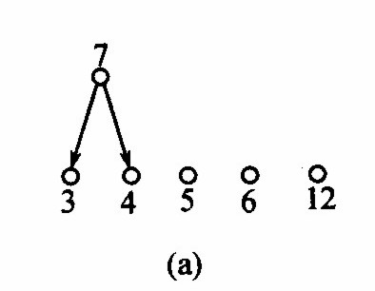
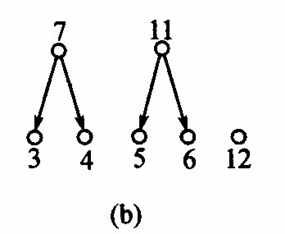
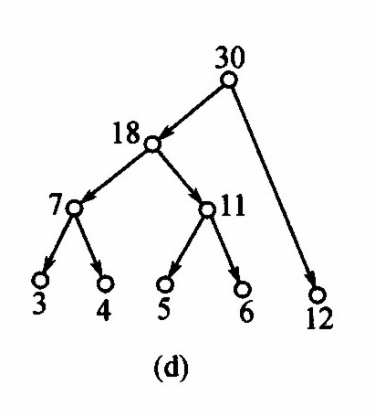
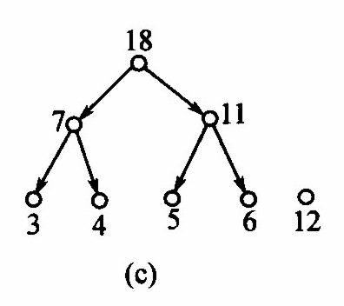
下图说明了得到带权 3, 4, 5, 6, 12 的最优二元树的过程。
该树的权为 30 + 18 + 7 + 11 = 66 。

Slide 31
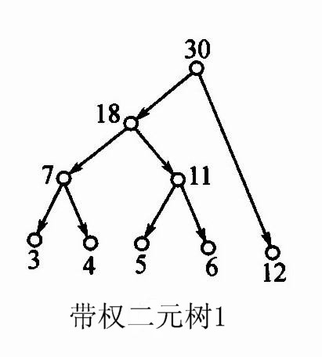
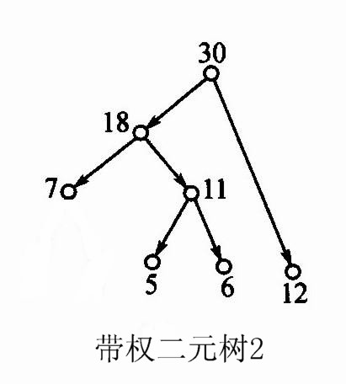
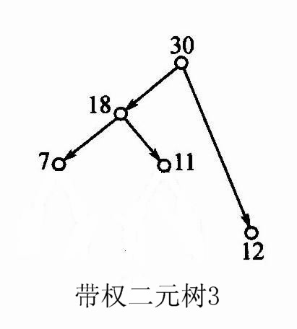
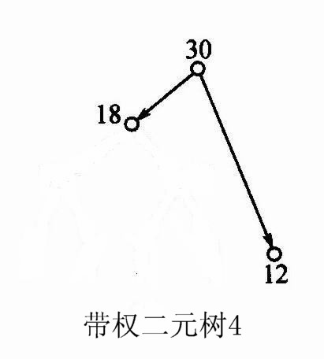
带权二元树 1 是最优二元树
⇔ 带权二元树 2 是最优二元树
⇔ 带权二元树 3 是最优二元树
⇔ 带权二元树 4 是最优二元树
带权二元树 4 是最优二元树。

Slide 32
例：设数字出现的频率如下：
0: 20% 1: 15% 2: 10% 3: 10% 4: 10%
5: 5% 6: 10% 7: 5% 8: 10% 9: 5%
1、求传输数字串的最佳前缀码。
2、用最佳前缀码传输长度为 10,000 的数字串
比用平均长度编码少传输多少二进制数字？
解 求带权 5, 5, 5, 10, 10, 10, 10, 10, 15, 20 的最优二元
树，得到最佳前缀码
{11, 000, 010, 101, 0010, 0110, 0111, 00110, 00111}
各数字的编码如下：
0：11 1：010 2：000 3：0110 4：0111
5：0010 6：100 7：00110 8：101 9：00111

Slide 33
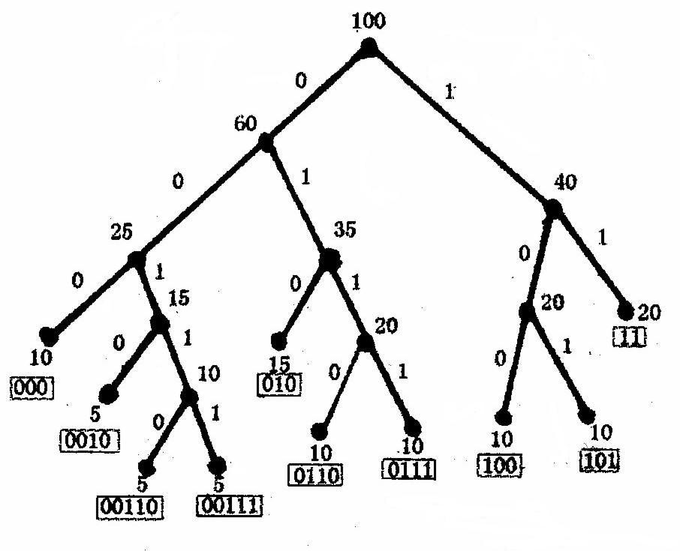
用最佳前缀码传输长度为10,000的数字串需用二进制数字数为
(20 × 2 + (10 × 3 + 15)× 3 + (5 + 10 × 2)×4 + 5 × 2 × 5) × 100
= 32,500
用长度为 4 的等长
码需用 40,000 位
二进制数字 ，
节省了7,500 位
二进制数字 。

Slide 34
§12.4 生成树
定义12.7 若无向图 G 的生成子图 T 是树，
则称 T为 G 的生成树。
设 T 是无向图 G 的生成树，称 T 中的边为 T 的树枝，
称 G 的不在 T 中的边为 T 的弦，弦的集合称为 T 的补。
(n, m) 无向图 G 的任何生成树有
n − 1 个树枝，m − n + 1 条弦。
当然， G 的某条边可能是这棵生成树的树枝，
却是另一棵生成树的弦。

Slide 35
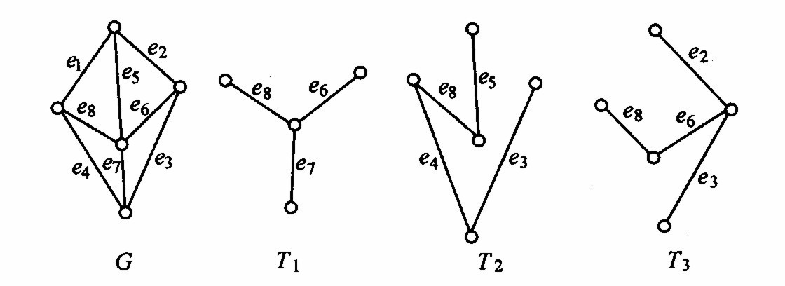
T₂ , T₃ 是无向图 G 的两棵生成树。 T₁ 不是 G 的生成树。 T₂ 的树枝为 e₃ , e₄ , e₅ , e₈ ，弦为 e₁ , e₂ , e₆ , e₇ ，
补为{e₁ , e₂ , e₆ , e₇ }；
T₃ 的树枝为 e₂ , e₃ , e₆ , e₈ ，弦为 e₁ , e₄ , e₅ , e₇ ，
补为 {e₁ , e₄ , e₅ , e₇ }。

Slide 36
定理12.7 无向图 G 有生成树当且仅当它是连通的。
证明: （⇒）设 G 有生成树 T。
因为树 T 是连通的，G 只可能比 T 多一些边，
所以G 也是连通的。
（⇐）以下是由连通无向图 G 得出它的生成树的破圈法。
终止时 T_{G} 即为 G 的生成树。
i ← 1，G₁ ← G ；
若 G_{i} 无圈，则 T_{G} ← G_{i} 并终止；
在 G_{i} 中找出位于某圈中的边 x，G_{i +1} ← G_{i} − x ；
i ← i + 1，转 2。

Slide 37
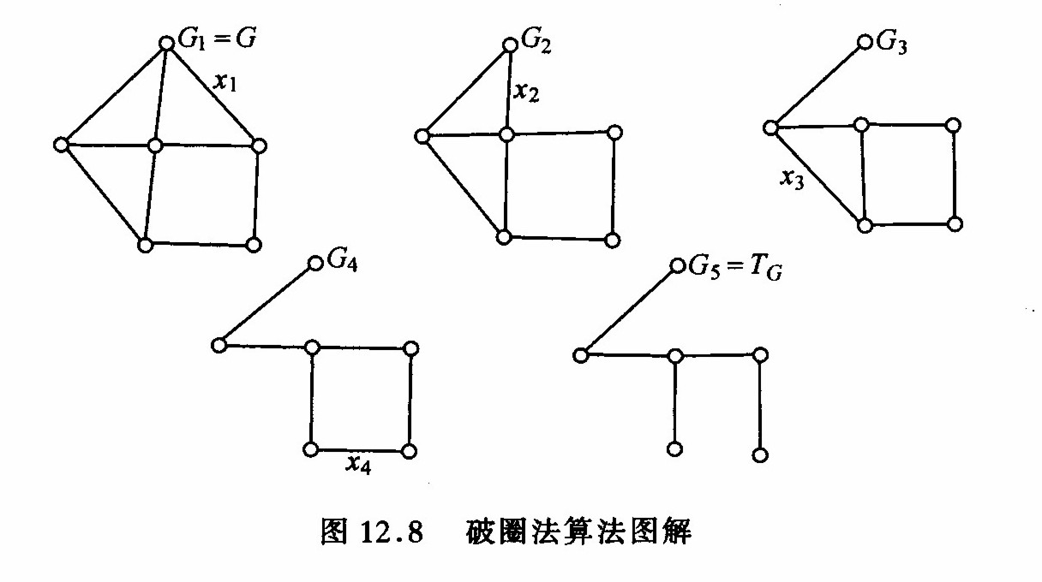
每次去掉一条边，破掉一个圈，直到再也没有圈为止。

Slide 38
(n, m) 无向图 G 的生成树 T 有 m − n + 1 条弦。
任取 T 的一条弦 e ， T + e 有唯一的圈，它由树枝和弦 e 组成，称这样的圈为对应于弦 e 的基本圈。
由这 m − n + 1 个基本圈组成的集合称为关于生成树 T 的
基本圈组。 在下图中，树枝为 h, a, b, c；
基本圈组为
{ (h, a, e) , (h, a, b, f ) ,
(h, a, b, c, g) , (a, b, c, d )}
b
f
e
c
a
g
h
d

Slide 39
最小生成树
设 G 是带权连通无向图，其中每条边 e 的权 C(e) 是
正实数。
G 的生成树 T 的各边权值之和称为 T 的权，记为 C(T ) 。
定义12.8 设 G 是带权连通无向图。在 G 的生成树中，
权值最小的生成树称为 G 的最小生成树。
应用背景：设顶点表示城市，边 ( u, v ) 的权表示在城市
u 和 v 之间铺设光缆的造价，则最小生成树是用光缆将
各城市连接起来的最经济的建设方案，而最小生成树的
权即为该方案的实际造价。

Slide 40
Kruskal 算法（避圈法）
求 n 阶带权简单连通无向图 G = < V, E > 的最小生成树，
其中 n > 1。
步骤如下：
选取权最小的边 e₁，i ← 1；
若 i = n − 1 则终止；
选取 E − { e₁ ,…, e_{i} } 中使得 { e₁ ,…, e_{i} , e_{i+1}} 中无圈
的权最小的边 e_{i+1}；
4. i ← i + 1，转 2。
下面证明:
e₁ ,…, e_{n −1} 构成 G 的一个最小生成树。

Slide 41
设 T = < V, {e₁ ,…, e_{n −1} }>，因为 T 中无圈且有 n − 1 条
边，所以 T 是 G 的生成树。
设 T * 是与 T 有最多公共边的最小生成树。可证明 T * = T 。
若 T * ≠ T ，则有 i ≤ n − 1 使得 e_{i} 不是 T * 的边，并且
e₁ ,…, e_{i −1} 都是 T * 的边。T * + e_{i} 有唯一圈 α，α 中必有不
在 T 中的边 x 。令 T ′ = T * + e_{i} − x ，则 T ′ 中无圈且有
n − 1 条边，所以 T ′ 是生成树。而
C(T ′) = C(T *) + C(e_{i}) − C(x)
因为 T * 是最小生成树，所以 C(x) ≤ C(e_{i}) 。
因为 e_{i} 是使得 e₁ ,…, e_{i} 不构成圈的权最小的边，所以
C(x) = C(e_{i}) 。
最小生成树 T ′ 与 T 有比 T * 与 T 更多公共边。矛盾。

Slide 42
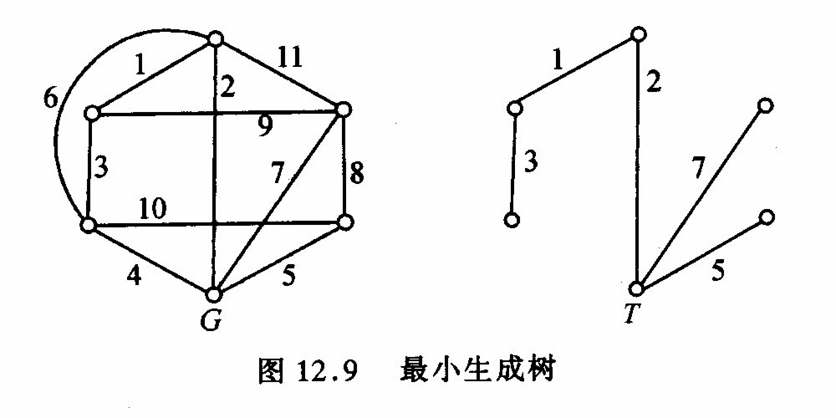
顺次选取权为 1, 2, 3 的边，再加入权为 4 的边会产生圈，故不选它。
选取权为 5 的边，再加入权为 6 的边会产生圈，故不选它。选取权为 7 的边，已选够 5 条，结束。
得到权为 18 的最小生成树 T 。

Slide 43
§12.5 割集
定义12.9 设连通无向图 G = < V, E >， E ′⊆ E 。
若G − E ′ 不连通，并且对于任意 E ′′⊂ E ′，
G − E ′′仍然连通，则称 E ′ 为 G 的割集。
e 是 G 中的桥当且仅当 {e} 是 G 的割集。
显然，在割集中增加一条边就不成为割集了。
一个连通无向图可以有多个割集，并且这些割集中的边的数目可以不同，但是
任何一个割集都不是另一个割集的子集。

Slide 44
定理：E ′ 是连通无向图 G = < V, E > 的割集 当且仅当
存在 V 的划分 {V₁ , V₂} 使得
E ′ = {(u, v) | (u, v)∈E ∧ u∈ V₁ ∧ v∈ V₂}，
并且 V₁ 导出的子图和 V₂ 导出的子图都是连通的。
割集的等价定义： 对连通无向图G = < V, E > ，把G的顶点分成两个不相交的子集，使每个子集的导出子图是连通的，将这两个子图的顶点连接起来的边的集合，是G的一个割集。
证明： (⇐ )
V₁ 导出的子图和 V₂ 导出的子图是 G − E ′ 的两个连通分支，因此 G − E ′ 不连通。任取 E ′ 的真子集 E ′′ ，
G − E ′′ 必然连通，因为至少有一条连接 V₁ 中顶点和 V₂ 中顶点的边没有去掉。所以， E ′ 是 G 的割集。

Slide 45
(⇒)
G − E ′ 有两个连通分支 G₁ = < V₁ , E₁ > 和
G₂ = < V₂ , E₂ >， {V₁ , V₂} 是 V 的划分。
任取 (u, v)∈E ，
若 (u, v)∈E ′，则 E ′′ = E ′ − {(u, v)}是 E ′ 的真子集， G − E ′′ 连通， u∈ V₁ 且 v∈ V₂ 。
若 u∈ V₁ 且 v∈ V₂ ，则 (u, v)∈E ′。
这表明 G₁ 和 G₂ 分别是 V₁ 导出的子图和 V₂ 导出的
子图。

Slide 46
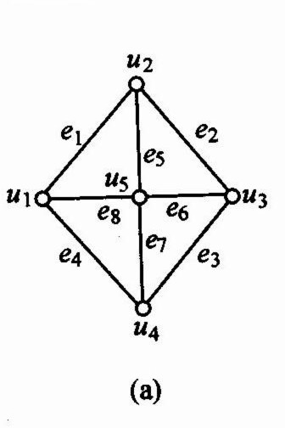
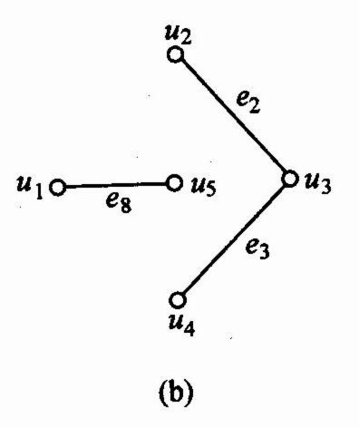
边集合 {e₁, e₄, e₅, e₆, e₇} 是图 (a) 的割集，它由连接{u₁, u₅} 导出的子图和 {u₂, u₃ , u₄} 导出的子图的边组成。对于去掉 {e₁, e₄, e₅, e₆, e₇} 中任何一条边得到的集合 E ′，G − E ′ 仍然连通。

Slide 47
设 T 是 (n, m) 连通无向图 G 的生成树。
因为从 G 中去掉所有弦后仍连通，所以每个割集中必有
生成树 T 的树枝。
因为从 G 中去掉所有弦和一个树枝后不再连通，所以，
对于每个树枝都存在由它和若干弦组成的割集。
我们称只包含一个树枝的割集为基本割集。
显然，有 n − 1 个基本割集。
称由这 n − 1 个基本割集组成的集合为关于生成树 T 的
基本割集组。

Slide 48
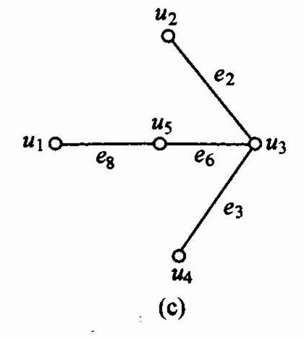
图(c)是图 (a) （记为G）的生成树 T 。从 T 中去掉边 e₆ 后，
成为不连通的两部分，分别包含 u₁ 和 u₅ ，以及 u₂, u₃ , u₄ 。
在图 G 中连接 {u₁ , u₅} 导出子图和 {u₂, u₃ , u₄ } 导出子图的
边集合由 e₆ 和若干弦组成，它是对应于 e₆ 的基本割集
{e₁, e₄, e₅, e₆, e₇}。对应 e₂ 的基本割集是 {e₁, e₂, e₅}，对应
e₃ 的基本割集 {e₃, e₄, e₇}，对应 e₈ 的基本割集 {e₁, e₄, e₈}。
基本割集组为
{{e₁, e₄, e₅, e₆, e₇}, {e₁, e₂, e₅}, {e₃, e₄, e₇}, {e₁, e₄, e₈}}

Slide 49
定理12.8 每个圈与任何生成树的补至少有一条公共边，即每个圈中都包含弦。
证明： 若一个圈中只有树枝，则它成为生成树的子图，不可能有圈。
定理12.9 每个割集与任何生成树至少有一条公共边，
即每个割集中都包含树枝。
证明: 若一个边集合 E ′ 中只有弦，则去掉 E ′ 中所有边之后，仍然保留了生成树中的所有边，所以仍是连通的。
因此， E ′ 不可能是割集。

Slide 50
定理12.10 任何圈和任何割集都有偶数条公共边。
证明: 设 C 和 D 分别是图 G 中的圈和割集。
将 D 中边从 G 中去掉后， G 的顶点被分成两部分 V₁ 和V₂ 。
若圈 C 上顶点全在 V₁ 中（或 V₂ 中），则 C 和 D 有 0 条公共边。
否则设 u 是 C 上属于 V₁ 的顶点，从 u 出发沿圈 C 走，每通过一条 D 中边，就从 V₁ 中点到 V₂ 中点，或者从 V₂ 中点到 V₁ 中点，而通过不在 D 中的边，则仍然在 V₁ 中 (或 V₂ 中)。
因此，当回到 V₁ 中的点 u 时，一定通过了偶数条 D 中的边。所以， C 和 D 有偶数条公共边。

Slide 51
定理12.11 给定图 G 的生成树 T 。设 D ={e₁,…, e_{k}}是基本割集，其中 e₁ 是树枝， e₂ ,…, e_{k} 是弦，则 e₁ 包含在对应于 e₂ ,…, e_{k} 的基本圈里，但不包含在任何其它基本圈里。
证明: 设 C 是 e_{i} 对应的基本圈，其中 2 ≤ i ≤ k。 e_{i} 是 C 和
D 的公共边，因为 C 和 D 有偶数条公共边，所以它们还有公共边。
C 中的边除了 e_{i} 之外都是树枝，所以 e₁ 是 C 和 D 的公共边。
设 C ′ 是弦 e 对应的基本圈，其中 e 与 e₂ ,…, e_{k} 不同。
C ′ 中的边除了 e 之外都是树枝， e₂ ,…, e_{k} 不可能在C 中，
若 e₁ 包含在 C ′ 中，则 C ′ 和 D 有 1 条公共边，矛盾。

Slide 52
定理12.12 给定图 G 的生成树 T 。设 C = (e₁,…, e_{k})是基
本圈，其中 e₁ 是弦， e₂ ,…, e_{k} 是树枝，则 e₁ 包含在对应
于 e_{i} (i = 2 ,…, k ) 的基本割集中，但不包含在任何其它基
本割集中。
证明: 设 D 是 e_{i} 对应的基本割集，其中 2 ≤ i ≤ k。
e_{i} 是 C 和 D 的公共边，因为 C 和 D 有偶数条公共边，
所以它们还有公共边。
D 中的边除了 e_{i} 之外都是弦，所以 e₁ 是 C 和 D 的公共边。
设 D ′ 是树枝 e 对应的基本割集，其中 e 与 e₂ ,…, e_{k} 不同。
D ′ 中的边除了 e 之外都是弦， e₂ ,…, e_{k} 不可能在 D ′
中，若 e₁ 包含在 D ′ 中，则 D ′ 和 C 有 1 条公共边，矛盾。

Slide 53
在左图中，树枝为
h, a, b, c；
基本圈组为
{ (h, a, e) , (h, a, b, f ) ,
(h, a, b, c, g) , (a, b, c, d )}
基本割集组为
{{c, g, d}, {b, f, g, d}, {a, e, f, g, d}, {h, e, g, f }}
b
f
e
c
a
g
h
d

Slide 54
作 业
习题十二：
2，3，4，6
8，11，12，14

